Slide 1

UX Writing
Chapter 6 - Topic 1

Slide 2

Agenda
UX Writing
1) UX writing
2) Jenis - jenis konten UX
3) Prinsip penulisan UX yang baik
4) Metodologi penulisan UX 5) Contoh penulisan UX yang baik

Slide 3
UX writing

Slide 4

UX writing
Latar Belakang
Words are a powerful force.
Copy atau salinan adalah faktor penting dalam memandu pengguna dan membantu mereka menyelesaikan aktivitas dalam sebuah produk. Maka dari itu, bidang desain produk menempatkan banyak fokus pada pemolesan salinan. Belakangan ini, copywriting atau penulisan salinan untuk produk digital berkembang menjadi spesialisasinya sendiri— UX writing / penulisan UX. Penulis UX adalah jabatan pekerjaan yang semakin dikenal, dan banyak perusahaan besar cari.
Notes:
Photo by Scott Graham on Unsplash

Slide 5
UX writing
Apa itu UX writing?
UX writing atau penulisan UX adalah praktik mendesain kata-kata yang dilihat pengguna ketika mereka berinteraksi dengan perangkat lunak. Penulis UX membuat kata-kata yang kita baca atau dengar saat kita menggunakan produk digital. Mereka bertanggung jawab atas microcopy (label untuk tombol, opsi menu, error messages) dan juga macrocopy (pesan informasi, undangan, teks pada halaman konfirmasi).
Notes:
Photo by Scott Graham on Unsplash

Slide 6

UX writing
Mengapa UX writing penting?
Copy yang baik dapat membuat pengalaman pengguna lebih menyenangkan! Sedangkan copy yang membingungkan dan panjang dapat membuat pengguna berpaling dari produk. Seindah apapun visual antarmuka Anda; jika copy-nya membingungkan, menyesatkan, atau secara tata bahasa salah, pengguna akan mendapatkan pengalaman pengguna yang buruk.
Mari kita lihat beberapa contoh yang membuktikan bahwa UX writing sangatlah penting.
Notes:
Photo by Tim Gouw on Unsplash

Slide 7
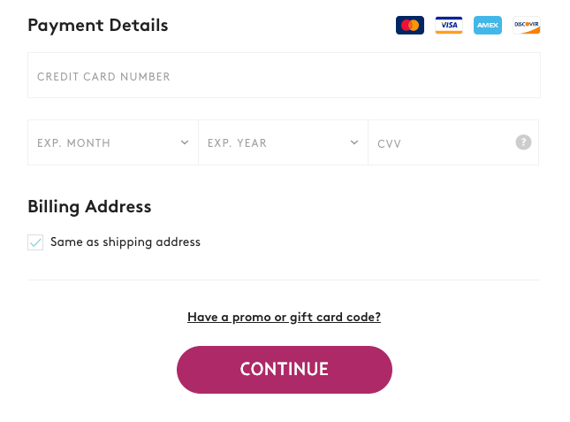
UX writing
Contoh #1
Pada gambar disamping, letak button dengan microcopy ‘continue’ dan letak ‘text link’ dengan pertanyaan ‘Have a promo or gift card code?’ membuat tujuan button menjadi membingungkan.
Apakah kita perlu klik ‘continue’ karena kita mempunyai promo atau gift code, atau karena kita sudah mengisi payment details dan billing address.?
Notes:
Image from https://realbigwords.com/bad-ux-writing-mistakes

Slide 8
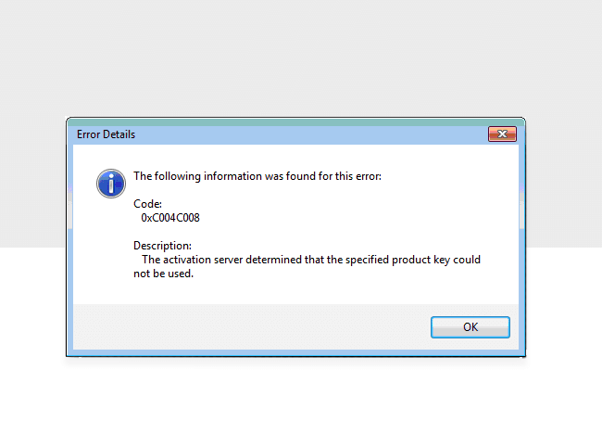
UX writing
Contoh #2
Pada contoh ini, copy yang digunakan sangatlah teknis dan seringkali tidak dimengerti pengguna.
Selain copy, design-nya pun tidak begitu efektif dalam menyelesaikan masalah. Perlu ada informasi lebih lanjut untuk mengatasi error atau memberikan opsi selain ‘ok’ yang mengarahkan pengguna kepada aktivitas seperti ‘settings’ atau ‘report problem to …’
Notes:
Image from https://growrevenue.io/ux-writing/

Slide 9
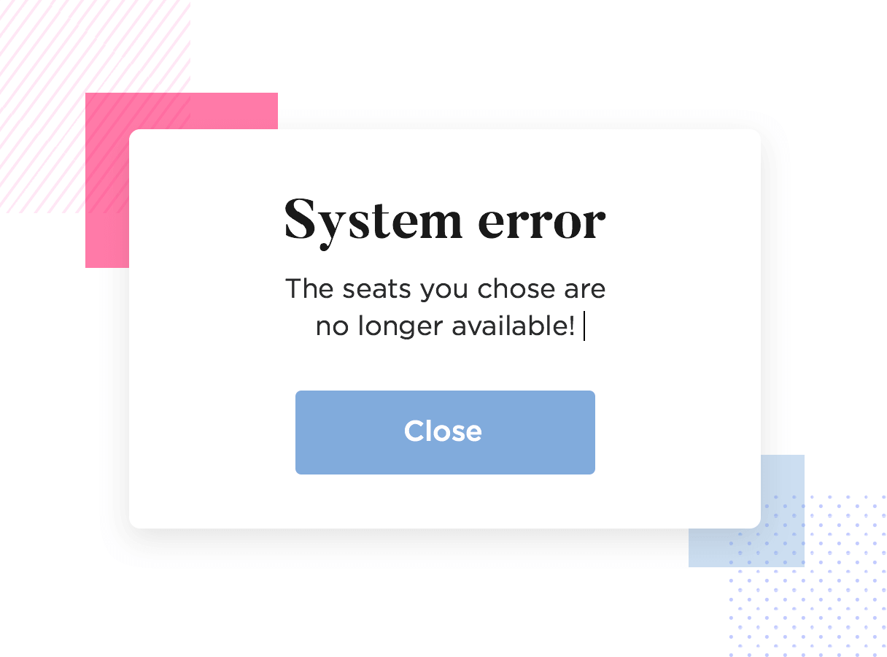
UX writing
Contoh #3
Copy ‘system error’ pada popup di samping tidaklah tepat. Kasus yang terjadi disini adalah: pengguna mencoba memilih sebuah seat (misal untuk menonton di bioskop), tetapi seat tersebut sudah habis. Yang terjadi bukanlah sebuah error.
Copy yang lebih baik adalah: Oh no! The seats you chose are no longer available. Don’t worry, we can try to find more seats
(button) Find more seats
(close button diletakkan pada pojok kanan atas popup dalam bentuk icon)
Notes:
Image from https://www.justinmind.com/blog/ux-writing/

Slide 10

UX writing
Catatan kecil
Kebanyakan pengunjung tidak datang ke situs web untuk melihat sebuah desain. Mereka datang untuk mencari informasi atau melakukan sesuatu.
Dengan kata lain, semua desain, warna dan psikologi yang telah Anda rancang hanya berfungsi jika digabungkan dengan copy yang tepat. Kombinasi kata dan desain yang cerdas adalah yang menjamin kegunaan yang efisien dan pengalaman pengguna yang menyenangkan.
Notes:
Photo by JESHOOTS.COM on Unsplash

Slide 11
Jenis - jenis konten UX

Slide 12

Jenis - jenis konten UX
Jenis - jenis konten UX
Jenis konten yang akan dibuat oleh penulis UX bergantung pada kebutuhan perusahaan, tim, dan pengguna. Namun, berikut adalah jenis konten UX yang paling umum: 1. UI text (UI = teks antarmuka yang dikirim melalui layar atau suara saat menggunakan produk)
2. UX copy (UX = teks pada setiap bagian pengalaman pengguna, termasuk marketing & support copy)
3. Interface copy
4. UI content
5. Microcopy
6. Product or in-product copy
Notes:
Photo by Nick Morrison on Unsplash

Slide 13
Jenis - jenis konten UX
Jenis - jenis konten tersebut biasanya dibuat untuk perangkat lunak, tetapi konten UX juga bisa digunakan pada aplikasi web atau jenis desain interaksi berbasis web lainnya seperti sistem navigasi situs web yang kompleks, chatbot, atau bahkan product selector.
Teks orientasi, instruksi, error messages, contextual help dan tooltips, label pada formulir, mereka semua adalah bagian dari keluarga penulisan UX.
Di perusahaan yang lebih kecil, satu penulis dapat mengerjakan semua teks tersebut. Di perusahaan besar seperti Google, Facebook, Microsoft, atau lainnya, mungkin ada beberapa penulis UX yang berspesialisasi dalam satu fitur atau produk tertentu.
Notes:
Photo by Nick Morrison on Unsplash

Slide 14
Prinsip penulisan UX yang baik

Slide 15

Prinsip penulisan UX yang baik
Menulis untuk pengguna
Menulis untuk antarmuka pengguna sedikit mirip dengan menulis puisi: setiap kata harus memiliki tujuan, setiap kalimat harus bermakna, dan waktu adalah segalanya. Anda harus mengadvokasi tulisan yang ringkas, tepat sasaran dan efektif.
Ada beberapa prinsip penulisan UX yang perlu kita ingat supaya kita dapat menulis copy yang baik untuk pengguna.
Notes:
Photo by Rob Hampson on Unsplash

Slide 16

Prinsip penulisan UX yang baik
1) Research, research, research…
Untuk menulis dengan baik tentang produk apa pun, Anda harus tahu lebih dari sekadar cara kerja produk digital. Anda juga perlu tahu apa yang kegunaan produk yang Anda tulis, cara kerjanya, siapa target penggunanya, dan bagaimana produk tersebut dapat membuat hidup mereka lebih baik.
Notes:
Photo by Estúdio Bloom on Unsplash

Slide 17

Prinsip penulisan UX yang baik
2) Jawab pertanyaan pengguna sebelum mereka bertanya
Penulisan UX harus mengantisipasi dan menjawab pertanyaan pengguna saat memandu mereka melalui berbagai aktivitas. Penulis UX akan menggunakan nada dan teknik penulisan yang sama saat menulis untuk berbagai bagian dari sebuah produk. Dengan itu, pengguna akan merasa nyaman dan menyerap informasi lebih cepat.
Notes:
Photo by Ana Municio on Unsplash

Slide 18

Prinsip penulisan UX yang baik
3) Rancang konten Anda
Penulisan UX yang baik menggabungkan prinsip-prinsip desain konten yang didasarkan pada penelitian pengguna dan pengetahuan mendalam tentang perjalanan pengguna dengan prinsip-prinsip UI dan UX. Gabungan prinsip tersebut akan membantu penulis menampilkan konten dengan cara yang paling efektif untuk pengguna.
Jika penulis UX bukan seorang desainer konten, mereka biasanya akan berkolaborasi dengan seseorang di tim desain produk untuk memastikan konten mereka menggabungkan prinsip-prinsip desain UI.
Notes:
Photo by Bram Naus on Unsplash

Slide 19

Prinsip penulisan UX yang baik
4) Libatkan analisis kompetitif
Anda harus tahu apa yang ditawarkan pesaing dan bagaimana mereka membicarakannya (menuliskannya). Mulailah melakukan riset dan mencari tahu bagaimana pesaing - pesaing Anda menulis copy dalam produk mereka.
Tulisan Anda, jika tepat, akan memperkuat proposisi nilai unik produk Anda dan mengalahkan pesaing - pesaing.
Notes:
Photo by Austin Distel on Unsplash

Slide 20
Metodologi penulisan UX

Slide 21
Metodologi penulisan UX
Proses penulisan
Proses copywriting tradisional sangatlah mudah. Pada umumnya, proses copywriting melibatkan kolaborasi antara penulis dan bisnis untuk menghasilkan sesuatu yang cerdas dan menarik.
Akan tetapi, menulis salinan UX sedikit berbeda. Prosesnya menyeluruh dan akan melibatkan penulis UX yang berkolaborasi dengan desainer, peneliti, dan akhirnya, pelanggan itu sendiri. Pada penerapan yang ideal, penulis UX akan bertanggung jawab untuk mengadakan penelitian sendiri.
Notes:
Photo by Scott Graham on Unsplash

Slide 22

Metodologi penulisan UX
Mulai menulis
Bagi banyak penulis UX, proses penulisan akan dimulai dengan defining the problem. (Prinsip-nya sama dari design thinking).
Bekerja dengan desainer, pengembang, manajer produk, dan pemangku kepentingan, penulis UX akan ikut diskusi untuk menentukan ruang lingkup masalah.
Peran penulis UX dalam diskusi awal desain produk adalah untuk memikirkan metode penulisan UX yang tepat untuk membantu memecahkan masalah yang ditemukan - atau untuk menentukan apakah penulisan UX adalah pendekatan yang tepat.
Notes:
Photo by Scott Graham on Unsplash

Slide 23
Metodologi penulisan UX
Ideating
Prototyping
Researching
Iterating
Deploying
Penulis UX terlibat dalam membuat sketsa masalah dengan cara visual, sambil juga membuat bagan seperti peta prioritas konten atau hierarki untuk membantu orang lain dalam tim memahami cara paling efektif menempatkan konten dalam desain interaksi.
Sambil mendapatkan feedback dari desainer, manajer produk, pemangku kepentingan, dan siapa pun yang terlibat dalam proyek, penulis UX akan membantu desainer membuat prototipe yang lebih akurat dari solusi yang dipilih.
Bekerja bersama desainer dan peneliti, penulis UX memainkan peran penting dalam penelitian.
Penulis UX harus membuat tugas khusus salinan untuk peneliti berikan kepada pelanggan.
Bekerja dengan peneliti UX, penulis UX akan mengambil feedback kualitatif dan kuantitatif untuk diterapkan pada tulisan UX mereka.
Mereka juga bekerja dengan manajer untuk membuat hipotesis & kerangka kerja untuk pengujian A/B di masa mendatang,
Penulis UX mungkin perlu bekerja bersama developer untuk menyesuaikan salinan dengan cepat jika kendala memaksa desain ke arah berbeda. Contoh: ukuran tooltip mungkin perlu dipersingkat, yang mengharuskan penulis UX untuk memotong salinan.
Notes:
Photo by Sigmund on Unsplash

Slide 24

Metodologi penulisan UX
Siapa saja yang terlibat dalam UX writing?
Walaupun tanggung jawab UX writer hanya pada salinan, mereka perlu menjadi bagian dari tim desain dan membutuhkan kolaborasi dan masukan yang konstan.
Penulis UX biasanya berinteraksi erat dengan:
- UX designers
- Product & Optimisation managers
- Internal stakeholders
- Developers
- Researchers
Notes:
Photo by Brooke Cagle on Unsplash

Slide 25
Contoh penulisan UX yang baik

Slide 26
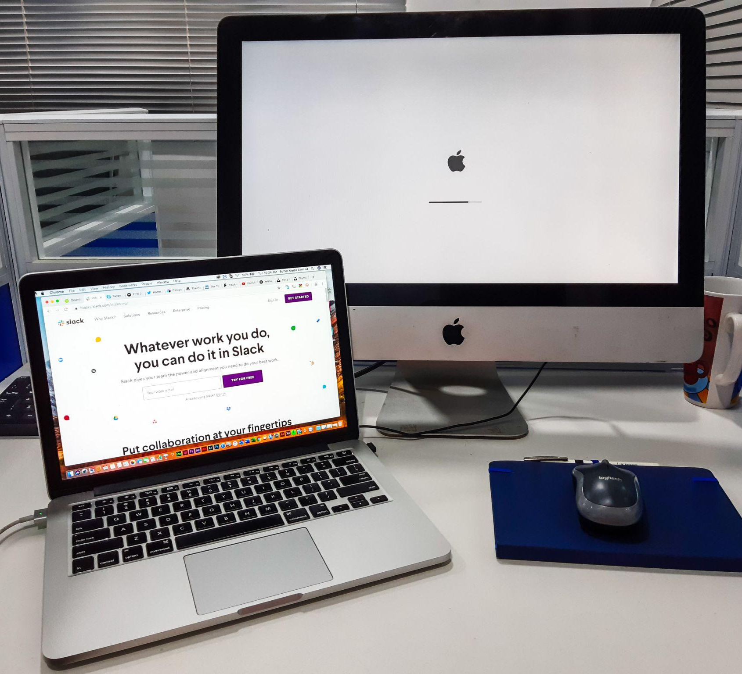
Contoh penulisan UX yang baik
Melihat beberapa merk menulis
Ada beberapa perusahaan yang telah mengimplementasikan penulisan yang sangat efektif pada produk - produknya.
Mari kita telusuri produk - produk tersebut untuk mengetahui bagaimana kita bisa menulis salinan yang tepat, pendek dan tepat sasaran.
Notes:
Photo by Muhammed Abiodun on Unsplash

Slide 27
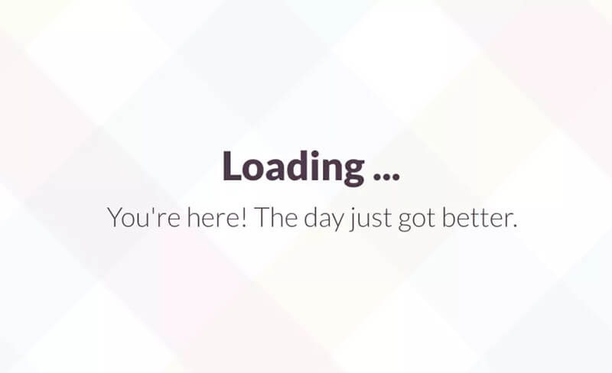
Contoh penulisan UX yang baik
1) Slack
Slack adalah salah satu contoh yang sering dipuji atas penulisan UX-nya. Nada tulisan Slack dianggap ramah dan menyenangkan. Walaupun metodologi penulisan UX Slack cukup sulit karena perlu memberikan kesan yang menyenangkan, tim penulis Slack berhasil menggabungkan nada yang menyenangkan tersebut dengan penulisan yang direct.
Contohnya gambar di samping, judul "loading" memberikan konteks yang tepat, sebelum kemudian menawarkan salinan yang sedikit ekstra di bawahnya untuk menyuntikkan kepribadian Slack.
Notes:
Image from https://gathercontent.com/blog/content-101-ux-writing

Slide 28
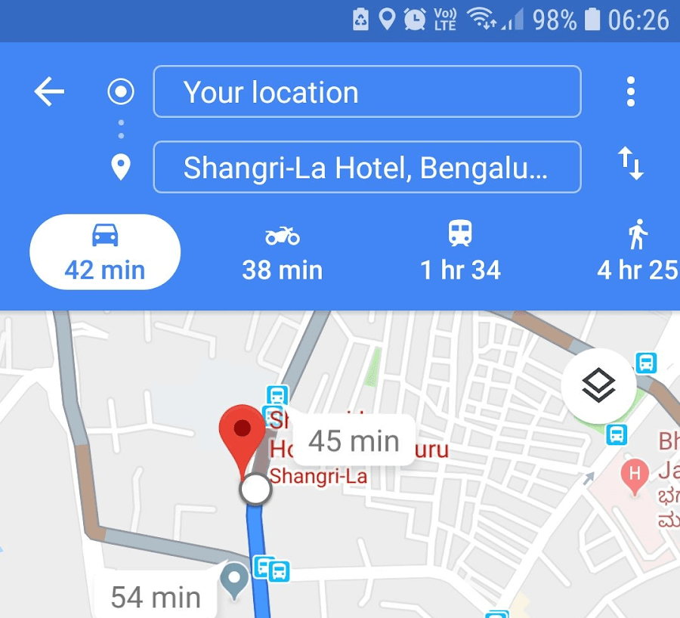
Contoh penulisan UX yang baik
2) Google Maps
Membuat aplikasi berbasis lalu lintas bisa menjadi mimpi buruk bagi beberapa penulis dan desainer UX karena tingkat kompleksitasnya yang sangat tinggi. Akan tetapi, Google Maps telah membuktikan bahwa aplikasi kompleks seperti Maps dapat mudah dimengerti pengguna di berbagai penjuru dunia.
Prinsip penulisan UX Google cukup sederhana: untuk memberikan informasi dengan cara yang jelas dan ringkas yang tidak menyisakan ruang untuk kebingungan.
Notes:
Image from https://gathercontent.com/blog/content-101-ux-writing

Slide 29
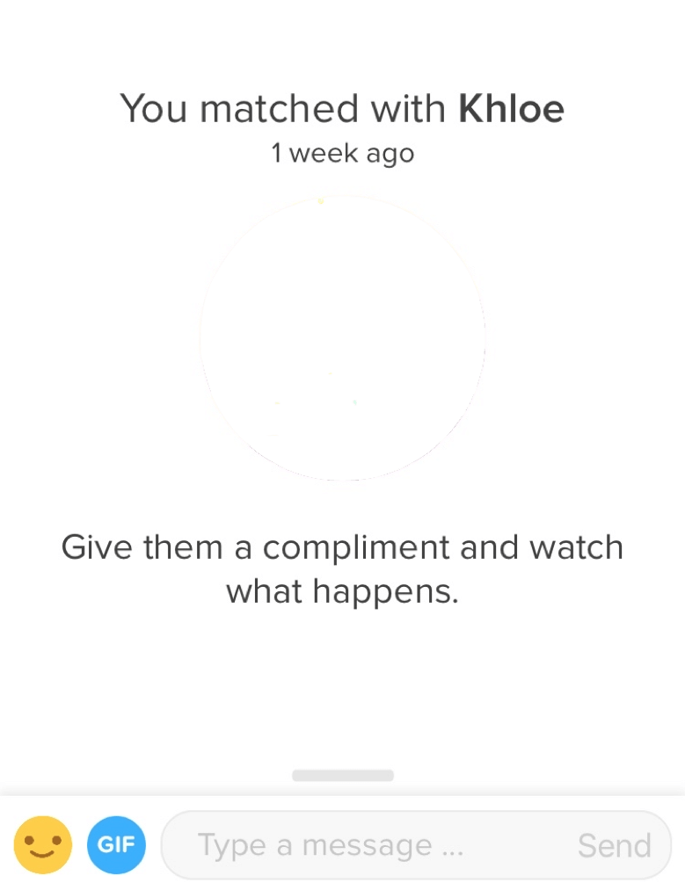
Contoh penulisan UX yang baik
3) Tinder
Penulisan UX yang berbasis ‘percakapan’ pada Tinder adalah contoh yang sangat baik.
Pengguna Tinder dan aplikasi Tinder dianggap sedang saling berbicara kepada satu sama lain. Salinan pada aplikasi juga memberikan instruksi dalam format dukungan agar pengguna dapat mengumpulkan motivasi untuk melakukan sebuah aktivitas.
Notes:
Photo by Estúdio Bloom on Unsplash

Slide 30
Contoh penulisan UX yang baik
Aturan - aturan yang umum pada penulisan UX dan contohnya
Apa yang tertulis pada tombol Anda sama pentingnya dengan desain tombol itu sendiri. Menggunakan kata-kata yang salah pada label tombol Anda dapat menyebabkan kebingungan pengguna, dan waktu tugas yang lebih lambat. Jika Anda ingin memudahkan pengguna untuk mengambil tindakan pada aplikasi Anda, Anda harus memilih kata yang tepat pada micro atau macro copy apapun pada produk Anda.
Berikut adalah beberapa aturan untuk membantu Anda memilih kata yang tepat dan contoh aplikasinya pada sebuah desain.
Notes:
Photo by Rob Hampson on Unsplash

Slide 31
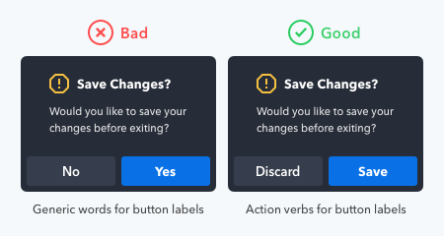
Contoh penulisan UX yang baik
1) Gunakan kata kerja pada tombol
Notes:
Image from https://uxmovement.com/buttons/5-rules-for-choosing-the-right-words-on-button-labels/

Slide 32
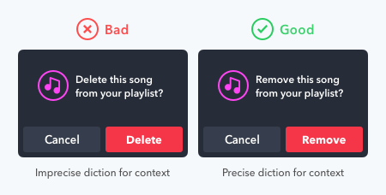
Contoh penulisan UX yang baik
2) Gunakan diksi yang tepat dan pendek (jika memungkinkan)
Notes:
Image from https://uxmovement.com/buttons/5-rules-for-choosing-the-right-words-on-button-labels/

Slide 33
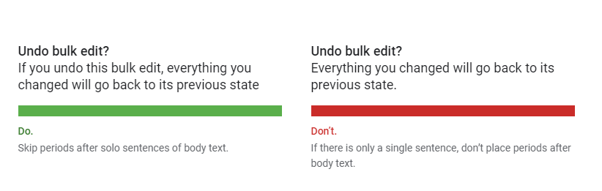
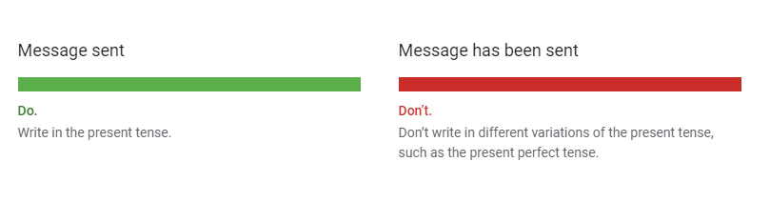
Contoh penulisan UX yang baik
3) Gunakan tata bahasa yang fleksibel
Notes:
Image from https://uxmovement.com/buttons/5-rules-for-choosing-the-right-words-on-button-labels/

Slide 34
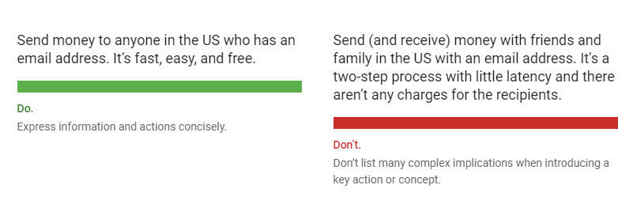
Contoh penulisan UX yang baik
4) Bangun dialog yang natural dan konsisten
Notes:
Image from https://uxmovement.com/buttons/5-rules-for-choosing-the-right-words-on-button-labels/

Slide 35
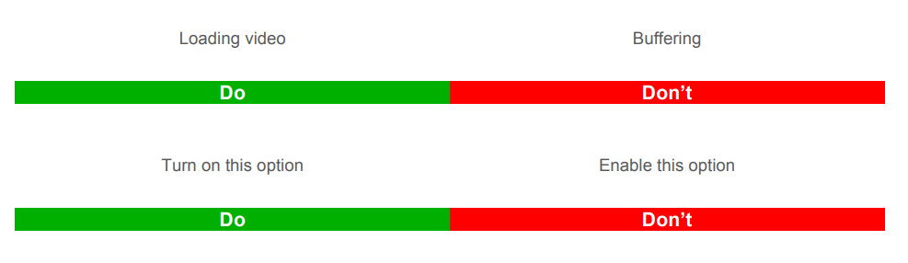
Contoh penulisan UX yang baik
5) Hindari bahasa informal, slang, bahasa gaul dan kata kasar
Notes:
Image from https://uxmovement.com/buttons/5-rules-for-choosing-the-right-words-on-button-labels/

Slide 36
Saatnya Quiz

Slide 37
Quiz
1. UX writing adalah...
Praktik mendesain kata-kata yang dilihat pengguna saat berinteraksi dengan perangkat lunak.
Praktik mendesain antarmuka yang dilihat pengguna saat berinteraksi dengan perangkat lunak.
Praktik mencopy kata - kata yang dilihat pengguna saat berinteraksi dengan perangkat lunak.
Praktik mendesain tipografi yang dilihat pengguna saat berinteraksi dengan perangkat lunak.

Slide 38
Quiz
1. UX writing adalah...
Praktik mencopy kata-kata yang dilihat pengguna saat berinteraksi dengan perangkat lunak.
Praktik mendesain antarmuka yang dilihat pengguna saat berinteraksi dengan perangkat lunak.
Praktik mendesain kata - kata yang dilihat pengguna saat berinteraksi dengan perangkat lunak.
Praktik mendesain tipografi yang dilihat pengguna saat berinteraksi dengan perangkat lunak.
UX writing adalah praktik mendisain kata - kata yang dilihat pengguna saat berinteraksi dengan perangkat lunak. (Bukan mencopy atau mensalin)

Slide 39
Quiz
2. Berikut adalah jenis konten UX yang paling umum, kecuali..
UI Text
Product Copy
UX Copy
Article Content

Slide 40
Quiz
2. Berikut adalah jenis konten UX yang paling umum, kecuali..
UI Text
Product Copy
UX Copy
Article Content
Article content, secara umum, tidak dianggap sebagai konten UX dan biasanya adalah tanggung jawab seorang copywriter daripada UX writer.

Slide 41
Quiz
3. Berikut adalah bagian dari microcopy, kecuali..
Opsi menu pada navigation bar
Label tombol
Error message pada input form
Confirmation text untuk verifikasi umur

Slide 42
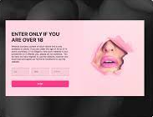
Quiz
3. Berikut adalah bagian dari microcopy, kecuali..
Opsi menu pada navigation bar
Label tombol
Error message pada input form
Confirmation text untuk verifikasi umur
Pada umumnya teks konfirmasi untuk verifikasi umur cukup panjang dan dianggap sebuah microcopy. Contoh gambar diatas.
Notes:
Image from https://elfsight.com/age-verification-widget/html/

Slide 43
Quiz
4. Pada umumnya UX writer memulai proses dengan…
Iterating
Defining the problem
Ideating the solution
Deployment discussions

Slide 44
Quiz
4. Pada umumnya UX writer memulai proses dengan…
Iterating
Defining the problem
Ideating the solution
Deployment discussions
(Prinsip-nya sama dari design thinking).
Bekerja dengan desainer, pengembang, manajer produk, dan pemangku kepentingan, penulis UX akan ikut diskusi untuk menentukan ruang lingkup masalah.

Slide 45
Quiz
5. Penulis UX biasanya berinteraksi erat dengan _____ menyesuaikan salinan dengan cepat jika kendala.
Designers
Product managers
Developers
Stakeholders

Slide 46
Quiz
5. Penulis UX biasanya berinteraksi erat dengan _____ menyesuaikan salinan dengan cepat jika kendala.
Designers
Product managers
Developers
Stakeholders
Penulis UX akan langsung berdiskusi dengan developer terkait salinan yang perlu diganti jika waktu pengerjaan terbatas atau produk sudah berada di fase tingkat akhir.

Slide 47
Quiz
6. Berikut adalah beberapa aturan untuk membantu Anda memilih kata - kata yang tepat, kecuali…
Hindari slang dan kata kasar
Gunakan bahasa informal dan fleksibel
Bangun dialog yang natural dan konsisten
Gunakan kata kerja pada tombol

Slide 48
Quiz
6. Berikut adalah beberapa aturan untuk membantu Anda memilih kata - kata yang tepat, kecuali…
Hindari slang dan kata kasar
Gunakan bahasa informal dan fleksibel
Bangun dialog yang natural dan konsisten
Gunakan kata kerja pada tombol
Tata bahasa yang fleksibel sangatlah dianjurkan saat menulis UX, akan tetapi bahasa informal perlu dihindari supaya tidak ada pengguna yang tersinggung, bingung karean tidak mengerti dan supaya merk produk Anda mempunyai citra yang konsisten & profesional.

Slide 49
Referensi dan bacaan lebih lanjut
Referensi dan bacaan lebih lanjut
1) Content 101: UX Writing by GatherContent 2) UX Writing Guidelines by Adobe XD 3) 5 Rules for Choosing the Right Words on Button Labels by UX Movement
4) UX Writing: Handy Tips on Text Improving User Experience on Tubik Blog 5) No Good, Very Bad UX Writing Mistakes by Real Big Words 6) UX Writing by Grow Revenue 7) UX writing: 40 rules for writing and designing text in products by The Mobile Spoon

Slide 50

TERIMA
KASIH

